Slide 1
Veille Technologique et Expérience DevOps de Laetitia Diverchy
Développeuse DevOps

Slide 2

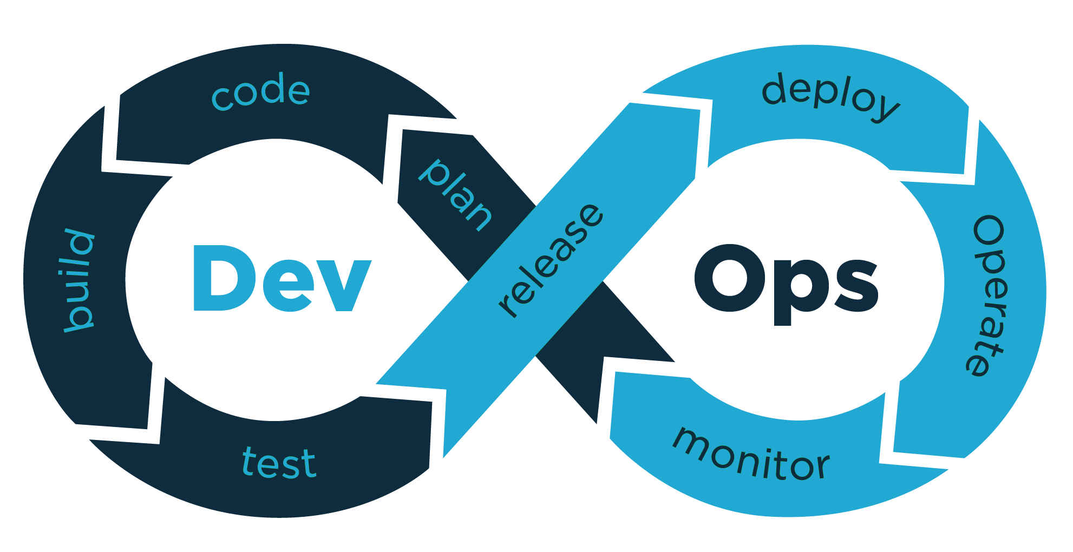
Qu’est ce que le DevOps ? 1
DevOps est une méthodologie qui combine développement (Dev) et opérations (Ops), avec pour objectif d’optimiser les processus de développement et de déploiement.
Il s’agit d’une approche culturelle et technique visant à réduire les délais de mise en production, à automatiser les processus et à favoriser la collaboration.

Slide 3
Qui est Laetitia Diverchy ? 2
Laetitia Diverchy est une consultante DevOps expérimentée avec un parcours unique en physique théorique et une expertise approfondie en automatisation, cloud, et CI/CD.
Expérience Actuelle : Consultante DevOps chez Zenika (depuis 2018), avec des missions clés pour Electro Dépôt, Auchan, Décathlon, Leroy Merlin et Adeo, axées sur la migration cloud et l’automatisation.
Compétences Techniques : Maîtrise de Terraform, Kubernetes, Git, et des plateformes GCP, AWS, Azure DevOps.
Précédemment : Expérience en infrastructure (Sogeti) et ingénierie de brevets (Cabinet Plasseraud), avec des compétences en recherche technique et documentation.
Formation : Doctorat au CNRS (2012-2015), spécialisée en physique des matériaux, avec de l’expérience en recherche, encadrement, et vulgarisation scientifique.

Slide 4
Philosophie DevOps 3
Concepts clés du DevOps :
Automatisation : Réduire le temps et les erreurs humaines dans les déploiements.
Collaboration interéquipes : Briser les silos entre développeurs, opérations et équipes de sécurité.
Intégration et livraison continues (CI/CD) : S’assurer que le code est testé, intégré et déployé de façon rapide et fiable.
La Vision de Laetitia :
Laetitia voit le DevOps comme une philosophie d’organisation : "C’est une approche qui va bien au-delà des outils – il s’agit de fluidifier les processus pour garantir que chaque étape est optimisée et vérifiée, afin d’éviter les erreurs en production."

Slide 5
L’automatisation au coeur du devops 4
Rôle de l’automatisation :
L'automatisation en DevOps permet d'accélérer les déploiements, d’améliorer la précision et de garantir la répétabilité des processus.
Exemples : Utilisation de scripts automatisés pour les tests, les configurations, et le déploiement.
Expérience de Laetitia :
Lors de ses missions, Laetitia a fortement utilisé CI/CD pour éviter les interventions manuelles, notamment pour le déploiement chez Adeo et la migration cloud chez Electro Dépôt.
"Automatiser, c’est essentiel pour recréer l’infrastructure rapidement et garantir un environnement stable et prévisible."

Slide 6
La Veille Technologique en DevOps 5
Importance de la veille :
Le DevOps évolue rapidement ; suivre les nouveautés technologiques est indispensable pour anticiper les changements et rester performant.
Les sujets de veille incluent les nouvelles pratiques CI/CD, l’intégration de la sécurité (DevSecOps), et les outils d’automatisation.
Sources de veille de Laetitia :
Medium et daily.dev : Pour découvrir les dernières tendances, lectures régulières.
Conférences : Participation au DevFest, Code Nord pour rester connectée aux communautés professionnelles.
Citation de Laetitia : "J’accorde une importance capitale à ma veille pour m’assurer que je reste en phase avec les nouvelles exigences et innovations."

Slide 7
Outils et Technologies Favoris de Laetitia 6
Outils clés en DevOps :
CI/CD : GitLab CI/CD, GitHub Actions pour automatiser les pipelines de déploiement.
Cloud et Conteneurs : Kubernetes et Docker pour la gestion des applications en conteneur et la flexibilité multi-cloud.
Infrastructure as Code : Terraform pour la gestion des infrastructures de manière programmée.
Sécurité et Qualité de Code : SonarQube, pre-commit pour s’assurer de la sécurité et de la fiabilité du code.
Outils préférés de Laetitia :
Elle privilégie Kubernetes pour l’orchestration des conteneurs et Terraform pour l'IaC.
"Ces outils apportent de la modularité, de la sécurité, et permettent une standardisation des processus sur tous mes projets."

Slide 8
Retour d'Expérience de Laetitia Diverchy 7
Exemples de missions :
Electro Dépôt (2024) : Migration des caisses vers Azure, en intégrant des processus CI/CD.
Auchan (2024) : Mise en place d’infrastructure cloud sur GCP pour les flux data.
Décathlon (2023) : Automatisation de la livraison de code pour le réseau.
Défis rencontrés et apprentissages :
Collaboration en équipe : Faire adhérer les équipes aux nouvelles pratiques DevOps peut être difficile, mais essentiel pour la réussite.
Gestion de crise : Importance d’une organisation réactive et de la répartition des tâches lors des incidents.
Citation de Laetitia : "La gestion de crise est plus fluide lorsque l’équipe est unie et que chacun sait quoi faire."

Slide 9
Perspectives d’Évolution DevOps 8
DevSecOps : une extension du DevOps :
Le DevSecOps intègre la sécurité dès le début des processus DevOps, un besoin croissant pour répondre aux menaces de sécurité.
Laetitia s’attend à voir de plus en plus d’entreprises adopter des outils de sécurité automatisés pour des vérifications de code et la surveillance des dépendances.
Tendances actuelles en DevOps :
Multi-cloud pour la résilience, automatisation avancée pour l’efficacité, et intégration de la sécurité pour la conformité et la protection.
"Le DevOps évolue rapidement et la sécurité doit être intégrée partout pour répondre aux besoins d’aujourd’hui."

Slide 10
Conclusion et Conseils 9
Conseils de Laetitia :
Investir dans l’apprentissage continu : Le DevOps est un domaine en constante évolution ; suivre les nouveautés est indispensable.
Privilégier l’automatisation et la qualité : Automatiser chaque étape possible et intégrer des contrôles qualité pour limiter les risques d’erreur.
Favoriser la collaboration : La réussite dépend de la coopération et de la compréhension entre les équipes.
Citation inspirante : "Le DevOps, c’est l’alliance de la technique et de l’humain pour une efficacité accrue."

